Slide 1
Современное состояние работы с молодыми кадрами в образовательной отрасли по итогам исследования эффективности существующих условий адаптации, закрепления и профессионального развития молодых педагогов
Новопашина Лариса Александровна
заместитель директора АНОО «Институт психологии практик развития», доцент кафедры управления человеческими ресурсами Института экономики, управления и природопользования Сибирского Федерального Университета, кандидат психологических наук, доцент, г. Красноярск
Хасан Борис Иосифович
директор АНОО «Институт психологии практик развития», заведующий лабораторией мониторинга профессиональных компетенций Института экономики, управления и природопользования Сибирского Федерального Университета, доктор психологических наук, профессор, г. Красноярск

Slide 2
Задачи исследования
Задача 1
Выявить и описать процессы адаптации молодых педагогов, которые решаются в течение первых нескольких лет профессиональной деятельности.
Задача 2
Выявить и описать территориальные практики, в которых наиболее эффективно решаются задачи закрепления (удержания) в профессиональной учительской (педагогической) деятельности молодых специалистов в течение первых 3-5 лет с начала профессиональной педагогической карьеры
Задача 3
Выявить и описать территориальные практики, в которых наилучшим образом решаются задачи обеспечения профессионального развития молодых педагогов (со стажем до 3 лет)
Задача 4
Выявить и описать такие территориальные практики, в которых наилучшим образом сочетаются решения задач адаптации, закрепления и развития профессионального педагогического человеческого потенциала, в которой учитываются и сочетаются притязания и ресурсный потенциал молодежи и управленческие решения, обеспечивающие капитализацию этого потенциала в интересах развития территориальной системы образования и достижения ею значимых качественных результатов

Slide 3
Терминология
Адаптация - присвоение профессиональной позиции, роли, переживание профессиональной деятельности как своей, а себя как уместного и востребованного в профессиональном сообществе и в конкретном коллективе
Закрепление понимается как целевая деятельность управляющих структур, направленная на создание условий, обеспечивающих удержание специалиста в статусе педагога в штате образовательной организации до различных позиций в сфере образования муниципального и регионального масштаба (профессиональной педагогической деятельности в различных ролях)
Профессиональное развитие - здесь обсуждается персональная оценка собственной профессиональной перспективы: как приращение новых способов реализации себя как педагога или деятеля образования; возможность действовать как педагог или деятель образования с большей эффективностью в условиях своей образовательной организации или в определенном образовательном пространстве; как конкурентное преимущество по сравнению с другими представителями профессионального цеха в форме получения различного рода признаний и статуса (победы в конкурсах, получение званий, степеней, приобретение известности).

Slide 4
Исследовательский аппарат
Предмет исследования – связность представлений разных профессиональных позиций об условиях адаптации, закрепления и профессионального развития молодых педагогов
Общая гипотеза исследования: эффективность практики работы с молодыми педагогами на территориях может быть обнаружена в тех случаях, когда реальные переживания молодой части учительского корпуса, находящейся на старте профессиональной карьеры относительно своей собственной идентичности и перспективности соответствует тем управленческим усилиям, которые по усмотрению инстанции управления предпринимаются для обеспечения их профессиональной идентичности и перспективности

Slide 5
Наилучшие и наихудшие результаты предлагается понимать через показатели относительного «профессионального комфорта»
(профессиональной приемлемости, достаточности)

Slide 6
В области адаптации
По показателям выборки молодых педагогов приемлемости условий и характера профессиональной деятельности в профессии в целом и в конкретном коллективе, в частности;
восприятия своей уместности и востребованности (не чужеродности) в сфере образования и на конкретном рабочем месте.

Slide 7
Оценка молодыми педагогами собственного самочувствия в профессии и образовательной Организации (коллективе) (по результатам фокус-групп)

Slide 8
В области закрепления
Оценка состояния производилась по показателям выборки молодых педагогов о намерениях в области социальной и профессиональной мобильности и по показателям выборки администраторов ОУ и муниципалитетов об эффективности мероприятий по закреплению, их профессиональной успешности и соответствия требованиям новых ФГОС и современных тенденций

Slide 9
Оценка молодыми педагогами собственного самочувствия в профессии и образовательной Организации (коллективе) (по результатам фокус-групп)

Slide 10
Мнение молодых педагогов о достоинствах профессии

Slide 11
Оценка молодыми педагогами собственного самочувствия в профессии и образовательной Организации (коллективе) (по результатам фокус-групп)

Slide 12
Значимость форм профессиональной поддержки для молодых педагогов

Slide 13
Значимость форм социальной и финансово-экономической поддержки молодых педагогов

Slide 14
Оценка молодыми педагогами условий их профессиональной деятельности

Slide 15
Мнения сотрудников региональных и муниципальных управлений образования о причинах ухода молодых педагогов из образовательных организаций
Отсутствие/трудности жилищных условий | 26,9%
Низкая заработная плата | 18,8%
Понимание, что выбрал не ту профессию | 18,3%
Низкий уровень профессиональной компетентности | 9,6%
Низкий престиж учительской профессии | 8,6%
Большая нагрузка | 5,6%
Отсутствие перспектив карьерного и профессионального роста | 3,7%
Другое | 3,1%
Отсутствие взаимодействия с педагогическим коллективом | 2,0%
Конфликты с учениками | 1,9%
Конфликты с родителями | 1,4%

Slide 16
Оценка соответствия и готовности молодых педагогов отвечать современных вызовам

Slide 17
В области профессионального развития
Оценка производилась по показателям выборки молодых педагогов об условиях для реализации притязаний профессионального роста и совершенствования в сравнительных отношениях с показателями администраторов образовательных организаций и муниципалитетов о программах и других возможностях профессионального развития, предлагаемых молодым педагогам

Slide 18
Мнения сотрудников региональных и муниципальных управлений образования о причинах ухода молодых педагогов из образовательных организаций
 | Первый приоритет | Второй приоритет | Третий приоритет
Нет, такого выбора не было, я давно решил идти работать в школу | нахождение общего языка с детьми | техники и способы преподавания | повышение качества успеваемости учащихся
Да, был, но я все-таки решил пойти работать в школу
Да, был, и я решил не идти работать в школу | адаптация к учительской профессии | работа с документацией
Нет, такого выбора не было, я давно решил не идти работать в школу
Затрудняюсь ответить | адаптация к учительской профессии | техники и способы преподавания

Slide 19
Факторы привлекательности профессиональной деятельности
Факторы привлекательности профессиональной деятельности
Содержательные
Контекстные
Миссия
Профессиональный интерес
Финансовые
Условия труда

Slide 20
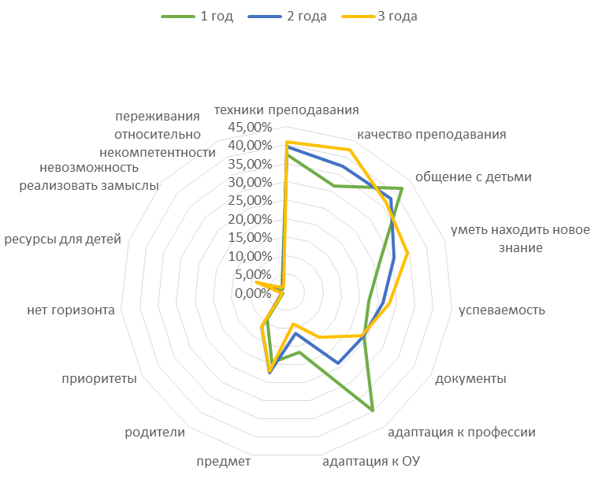
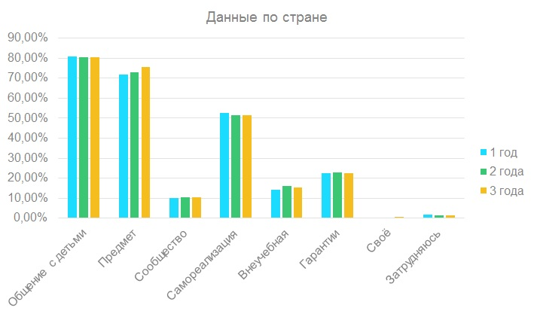
Динамика профессионального интереса молодых педагогов

Slide 21
Структура профессиональных компетентностей молодых педагогов

Slide 22
Динамика профессиональных компетентностей

Slide 23
Приоритетные задачи регионального и муниципального уровней по работе с молодыми педагогами

Slide 24
В результате исследования были выявлены три типа рассогласований:
Между формами, разворачиваемыми для профессионализации молодых педагогов и содержанием, обусловленного современными вызовами и трендами
Между представлениями (мнением) директоров школ и сотрудников органов управления образования разных уровней относительно эффективности средств профессионального развития молодых педагогов
Между потребностями самих молодых педагогов в области профессионализации и предлагаемым им формами работы

Slide 25
Успешные практики в субъектах Российской федерации

Slide 26
Эффективные формы профессиональной поддержки для молодых педагогов, сравнение субъектов Российской федерации
 | «Лидерские» регионы
ведение рефлексивного дневника, составление портфолио | Волгоградская область Республика Дагестан Республика Калмыкия Тюменская область
обсуждение с директором, муниципальным администратором возможностей карьерного продвижения | Курская область Ненецкий АО Чукотский АО
составление личного плана развития и обсуждение его с руководством | Республика Дагестан Тамбовская область
расширенная практика в школе при обучении на последнем курсе вуза (типа Педагогическая интернатура) | Ненецкий АО

Slide 27
Эффективные формы профессиональной поддержки для молодых педагогов, сравнение субъектов Российской федерации
Только одна форма оценивается молодыми педагогами страны, как эффективная – денежные выплаты в виде грантов за работу в сельской школе (62,1%)
высокие показатели в Камчатском крае, Липецкой, Новгородской, Ярославской области, Ненецком АО, Республике Коми

Slide 28
Задачи, решаемые общественными объединениями молодых педагогов

Slide 29
Действующие Ассоциации молодых педагогов
Республика Саха (Якутия)
Действующие клубы молодого педагога
Республика Калмыкия
Регионы, где отмечено наибольшее число общественных объединений молодых педагогов
г. Москва
г. Москва
Алтайский край
Тверская область
Республика Татарстан
Новосибирская область
г. Санкт-Петербург
Красноярский край
Кировская область
г. Москва
Ярославская область
Оренбургская область
г. Санкт-Петербург
Тюменская область
Ямало-Ненецкий АО
Ульяновская область
Республика Адыгея
Ханты-Мансийский АО – Югра
Саратовская область
Республика Саха (Якутия)
г. Санкт-Петербург
Алтайский край
Иркутская область
Ямало-Ненецкий АО
Республика Калмыкия
Тюменская область
Красноярский край
Воронежская область
Томская область
Ивановская область

Slide 30
Значимые формы поддержки
Современные формы профессионального развития в
Брянской области
Признание достижений в профессиональном педагогическом сообществе в
Алтайском крае
Республике Кабардино-Балкария
Республике Адыгея
Республике Крым
Республике Марий-Эл
Ямало-Нененецкого автономного округа
Республике Алтай
Республике Ингушетия
Республике Татарстан
Республике Хакассия

Slide 31
Оценка метапредметных компетенций
В разрезе субъектов РФ выделяются три категории территорий:
Более высоко себя оценивают молодые педагоги Белгородской области, г. Москва, г. Санкт-Петербург, Курской, Липецкой Орловской, Тамбовской областей, Республик Дагестан и Ингушетии
территории, в которых молодые педагоги в большей степени оценивают себя как владеющих теми или иными метапредметными умениями
территории, в которых молодые педагоги в большей степени оценивают себя как не владеющих метапредметными умениями
территории со «средними» оценками владения метапредметными умениями

Slide 32
действующие целевые программы
По действующим целевым программам лидируют:
Алтайский край
Рязанская область
Брянская область
Пермский край
Курская область
г. Санкт-Петербург
Омская область
Ханты-Мансийский АО – Югра
Ивановская область
Ямало-Ненецкий АО
Новосибирская область
г. Москва
Белгородская область
Кемеровская область
Томская область
Камчатский край
Хабаровский край
Самарская область
Еврейская АО
Орловская область
Ульяновская область

Slide 33
Благодарим за внимание!

